Slide 1
Ethernet
이더넷 (Ethernet)
- LAN 구간에서 사용되는 네트워킹 방식 중 하나
(Layer 2에서 사용되는 프로토콜)
- 다른 방식으로는 Token ring, FDDI 방식이 있다.
- LAN에서 사용되는 protocol, 1980년에 DEC, 인텔, 제록스가
공동 개발한 Ethernet 1을 기반으로 1985년 IEEE에서
IEEE 802.3이라는 표준을 발표
- 네트워크 방식에 맞춰서 네트워크 장비들을 구입해야 한다.
(우리나라의 경우 90% 이상이 Ethernet 방식으로 네트워킹)

Slide 2
Ethernet
CSMA/CD
- Ethernet의 가장 큰 특징은 CSMA/CD 방식으로 통신한다는 것
- Ethernet이 Frame을 전송하는 방식은 full-duplex와 half-duplex에
따라 다르다.
- CSMA/CD는 half-duplex로 동작하는 링크에서 Ethernet이 Frame을
전송하는 방식
- Carrier Sense Multiple Access/Collision Detection

Slide 3
Ethernet
CSMA/CD
- CSMA/CD는 half duplex에서 동작하는 링크에서 Ethernet이 Frame을
전송하는 절차
1) 호스트가 Frame을 전송하기 전에 네트워크 상에 다른 Frame이
전송되는지 확인 → Carrier Sense (네트워크 신호가 있는지 감지)
2) Ethernet에 연결된 장비들은 네트워크 상에 Frame의 흐름이 없을때
서로 동시에 Frame을 전송할 수 있다 → Multiple Access(다중 접근)
3) Ethernet은 복수의 장비가 동시에 Frame을 전송할 수 있고, 이 경우
충돌이 일어날 수 있기 때문에 전송 후 충돌 발생 여부를 확인
→ Collision Detection(충돌 감지)

Slide 4
Ethernet
CSMA/CD
- 충돌이 발생하면 Frame을 전송한 장비들은 서로 랜덤한 시간을
대기했다 다시 재전송
- half-duplex 네트워크에서는 데이터 전송량이 많을 때 Frame 충돌이
많이 발생한다.
- Ethernet 장비들은 충돌 발생시 최대 15회까지 재전송을 시도,
그래도 실패하면 Frame 전송을 포기한다.
➔ 이상의 동작방식을 CSMA/CD라고 부른다.
충돌이 발생하는 영역을 Collision Domain이라고 한다.

Slide 5
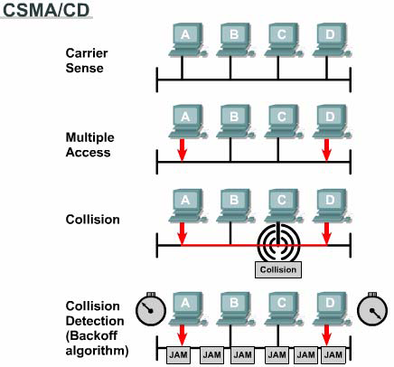
Ethernet

Slide 6
Ethernet
CSMA/CD
- full duplex로 동작하는 링크는 Frame의 송신과 수신이 서로
다른 채널을 통해 이루어지기 때문에 충돌이 일어나지 않는다.
- 때문에 충돌 감지도 하지 않는다.
➔ 즉, full duplex 모드에서 Ethernet 동작 방식이 CSMA/CD가
아니다.
- 송수신 트래픽 양이 동일하다면 half duplex보다 full duplex
속도가 2배 더 빠르다.

Slide 7
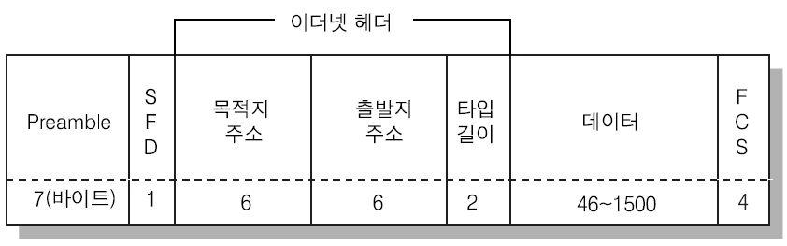
Ethernet
이더넷 (Ethernet) Frame 구조 (1)
Preamble
- Frame 전송의 시작을 나타내는 필드, 10101010이 반복되는 7byte 길이의 필드
- 수신 측에 Frame이 전송된다는 것을 알리고 0과 1을 제대로 구분할 수 있게
Synchronization(동기)신호를 제공하는 역할 (때문에 clock을 사용않는다.)
2) SOF(SFD)
- 10101011의 값을 가지며 Frame의 시작을 알리는데 사용
→ Ethernet Frame 크기를 나타낼 때 Preamble과 SOF를 합친 8byte는 제외

Slide 8
Ethernet
이더넷 (Ethernet) Frame 구조 (2)
3) 목적지 주소
→ Destination MAC address 즉 , 수신지의 MAC address
4) 출발지 주소
→ Source MAC address 즉, 출발지의 MAC address
5) 타입 or 길이
→ 상위 계층 프로토콜 (Network Layer : IPv4, IPv6, IPX, Appletalk) ,
데이터 필드의 길이나 MAC 클라이언트 프로토콜의 종류를 표시
(1500이하이면 데이터 필드의 길이 표시, 1500이상이면 MAC 클라이언트
프로토콜의 종류, 즉 이더타입 표시)

Slide 9
Ethernet
이더넷 (Ethernet) Frame 구조 (3)
6) 데이터
- 상위계층에서 받은 캡슐화 된 데이터 (packet)
7) FCS (Frame Check Sequence)
- 오류 검출용 필드
- 전송되는 이더넷 프레임의 목적지 MAC 주소부터 데이터 필드까지
에러발생 여부를 확인하기 위한 필드.

Slide 10
Ethernet
Token Ring (토큰링)
Token Ring은 Ethernet과 같은 LAN 구간에서 사용되는 네트워킹의
방식 중 하나(Layer 2 프로토콜)
Token Ring은 PC가 네트워크에 데이터를 전송하고자 할때 Ethernet처럼
남들이 전송하지 않는 것을 보고 막 전송하는 것이 아니다.
Token Ring 방식을 사용하는 네트워크는 오직 한 PC, 즉 토큰을 가진
PC만이 네트워크에 데이터를 보낼 수 있다.
자신의 데이터를 다 보내고 나면 옆 pc에게 토큰을 전달, 이렇게 옆으로
토큰을 전달하면서 순차적으로 질서 있게 데이터를 전송
→ 장점은 순서대로 전송하기 때문에 충돌이 발생하지 않는다.
단점은 다른 PC들이 보낼 데이터가 없을 경우에도 자신에게 차례가 올
때까지 계속 기다려야 한다.
- 외국, 특히 IBM 대형 컴퓨터들이 있는 곳에서 많이 사용

Slide 11
계층 별 사용 장비
Physical Layer (물리계층)
→ Repeater(리피터), Hub
2) Date link Layer (데이터 링크 계층)
→ Switch, Bridge
Network Layer (네트워크 계층)
→ Router(라우터), L3 Switch

Slide 12
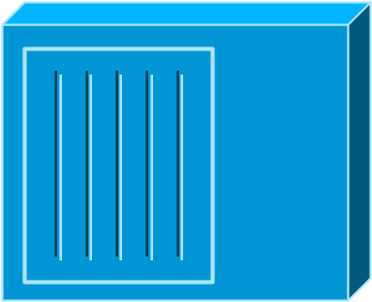
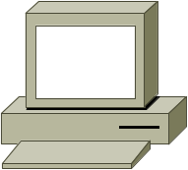
계층 별 사용 장비
Physical Layer (물리계층)
- 인접장비간 적용되는 물리적 protocol (신호 변환 방식, 속도,
LAN에 사용되는 connector 및 cable 종류 등)를 정의
Physical
A
B
C
D
  All devices in the same collision domain
  All devices in the same broadcast domain
  Devices share the same bandwidth

Slide 13
계층 별 사용 장비
Physical Layer (물리계층)
1) 리피터
- cable 전송으로 약화된 신호를 초기화, 증폭, 재전송의 기능을 수행
- 리피터와 허브는 상위 계층에서 사용하는 MAC 주소나 IP주소를
이해하지 못하고 단지 전기 신호만을 증폭시키는 역할을 한다.
- 이제 리피터 대신 허브를 사용
2) 허브
- 리피터와 마찬가지로 전기적 신호를 증폭
- LAN 전송거리를 연장시키고 여러 대의 장비를 LAN에 접속할 수 있도록
한다. (멀티 포트 리피터)

Slide 14
계층 별 사용 장비
Physical Layer (물리계층)
- 만약 허브가 없다면 10Base-T나 100Base-T 장비들은 cable을
사용하여 2대만 연결 가능.
허브를 사용하면 여러 대의 장비를 연결할 수 있다.
- 100Mbps 허브에 20대의 PC를 연결하면 실제 속도는 각 PC가 5Mbps의
속도를 사용하는 것
- LAN에서 주로 사용되는 UTP cable은 최대 전송거리가 100M.
허브나 리피터를 사용하면 전송거리가 연장.
- Intellisent 허브와 Dummy 허브가 있다.

Slide 15


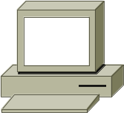
계층 별 사용 장비
Physical Layer (물리계층)
- 허브는 한 장비에서 전송된 데이터 프레임을
허브에 연결된 모든 장비에 전송 (flooding)
- 충돌이 많이 발생하여 하나의 허브에
많은 장비를 연결할 수 없다.
- 허브에 연결된 장비들은 하나의
Collision domain 안에 있다.
- More end stations means more collisions

Slide 16
계층 별 사용 장비
Data link Layer (데이터 링크 계층)
- MAC address를 사용하는 계층
1) LLC (Logical Link Control)
→ Data link의 부 계층 중 하나로 물리적 매체 상에서 흐름제어와
에러제어 등의 트래픽 관리에 관여
→ 두 장비간에 link를 설정하고 Frame을 송수신하는 방식과 상위
레이어 protocol의 종류를 알리는 역할
2) MAC (Media Access Control)
→ Frame의 포맷, Ethernet 동작 방식, 충돌감지 및 재전송 방식 등을 정의

Slide 17
계층 별 사용 장비
Data link Layer (데이터 링크 계층)
1) 브리지
- 브리지, 스위치도 허브와 마찬가지로 Ethernet 장비를 물리적으로 연결하고
Frame의 전송거리를 연장.
- 단순히 전기적 신호만을 증폭시키는 것이 아니라 Frame을 다시 만들어서
전송.
- 허브와는 달리 Layer 2 주소인 MAC 주소를 보고 Frame 전송 포트를 결정.
- 따라서 Layer 2 장비라고 한다.
- 이제는 브리지 대신 스위치를 사용한다.

Slide 18
계층 별 사용 장비
Data link Layer (데이터 링크 계층)
2) Switch
- 브리지와 스위치는 MAC 주소와 해당 장비의 포트번호가 기록된
MAC address table을 보고 목적지에게만 Frame을 전송.
- 스위치는 한 포트에서 전송되는 Frame이 MAC address table에
있는 특정 포트로만 전송하기 때문에 다른 포트가 전송하는 Frame과
충돌이 발생하지 않는다.
➔ 즉, ‘ 스위치는 각각의 포트가 하나의 Collision domain에 있다’고
표현한다.
➔ 허브는 1차선 도로, 스위치는 다 차선 도로

Slide 19

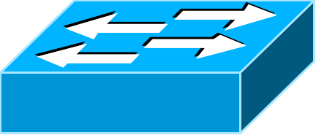
계층 별 사용 장비
Data Link
OR
1
2
3
4
1
2
  Each segment has its own collision domain
  All segments are in the same broadcast domain

Slide 20
계층 별 사용 장비
Switch
Memory
Each segment has its own collision domain
Broadcasts are forwarded to all segments

Slide 21
계층 별 사용 장비
Network Layer (네트워크 계층)
- IP 주소(논리적인 주소)를 사용하는 계층
1) Router
- 라우터와 L3 스위치는 IP주소 등 Layer 3 header에 있는 주소를
참조하여 목적지와 연결되는 포트로 packet을 전송.
- 따라서 라우터와 L3 스위치를 Layer 3 장비라고 한다.
- 다른 네트워크(LAN) 구간의 장비와 통신을 하려면 반드시
Layer 3 장비를 거쳐야 한다.
즉, LAN과 LAN이 통신을 하려면 IP 주소를 보는 L3 장비가
있어야 한다.

Slide 22
계층 별 사용 장비
Network Layer (네트워크 계층)
1) Router
- 라우터는 특정 인터페이스를 통하여 수신한 packet의 목적지
IP 주소를 보고 목적지와 연결된 인터페이스를 통하여 전송할
것을 결정.
이를 Routing이라고 한다.
- 라우터의 기본 기능은 경로 결정, 경로에 따른 packet 전송이다.
(그 외에도 네트워크 보안, QoS 등의 기능도 있다.)

Slide 23


계층 별 사용 장비
1.1.1.1
4.4.4.0
4.4.4.1
1.1.1.0
2.2.2.0
1.1.1.3
2.2.2.1
2.2.2.2
4.4.4.3
1.1.1.2
4.4.4.2
E0
S0
S0
E0
Routing Table
Routing Table
NET
INT
Metric
NET
INT
Metric
1.1.1.0
E0
0
1.1.1.0
S0
1
2.2.2.0
S0
0
2.2.2.0
S0
0
4.4.4.0
S0
1
4.4.4.0
E0
0
  Logical addressing allows for hierarchical network
  Configuration required
  Uses configured information to identify paths to networks

Slide 24
계층 별 사용 장비
Network Layer (네트워크 계층)
- 스위치는 멀티캐스트, 브로드캐스트, 목적지를 모르는 유니캐스트를
수신할 경우 수신포트를 제외한 모든 포트로 flooding.
- L3 장비들은 이런 Frame을 모두 차단
(즉, 브로드캐스트 전송을 막는다.)
- L3 스위치는 전통적인 Router 속도의 한계를 극복하고 VLAN 간
고속 라우팅을 위해 사용하는 경우가 많다.
동일한 VLAN 포트간에는 스위칭 기능을 제공하고 서로 다른
VLAN 포트간에는 라우팅 기능을 제공.
라우터에 비하면 속도가 빠른 반면 장거리 통신망을 연결하는
포트가 없는 것이 많다.

Slide 25
Network Media
케이블 정의
100BASE-T
LAN SPEED (단위 : Mbps)
즉, 100Mbps
T → Twisted pair cable (케이블 종류)
숫자일 경우에는 최대 통신 거리
BASE → Baseband용 cable (디지털 방식)
BROAD → Broadband용 cable(아날로그 방식)
Ex) 10BASE-T
10BASE 2
10BASE 5

Slide 26
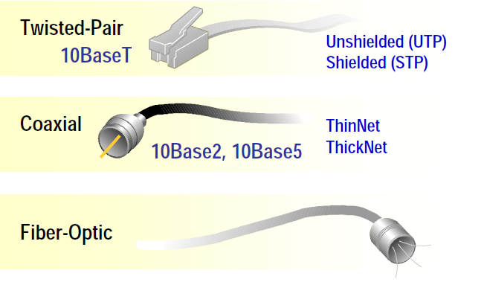
Network Media
케이블 종류

Slide 27
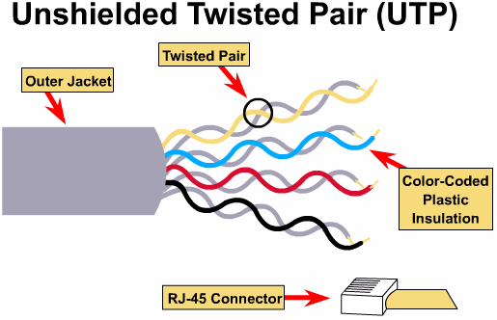
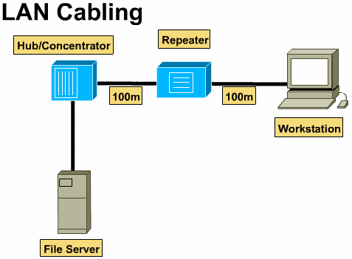
Network Media
- 대표적인 LAN Cable : UTP 케이블
- 장점 : 설치가 쉽고 다른 매체에 비해 저렴
작은 외부 직경
- 단점 : 다른 매체와 비교해 외부 간섭과
전기적인 간섭에 약하다.
Coaxial cable, Fiber optic cable보다
전송거리가 짧다.
상대적으로 속도가 느렸었다.
- 최대 전송 길이 : 100M

Slide 28
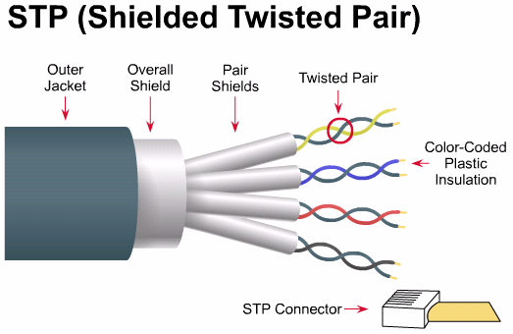
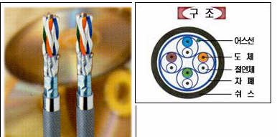
Network Media
- Cable 주위를 절연체로 감싸서 만든 것
- STP가 UTP 보다 좀 더 비싸고 성능이 좋다.
(EMI 감소)
- 장점 : 모든 외부 간섭에서 탁월한 보호성
- 단점 : 비용이 비싸며 UTP보다 설치가 까다롭다.
- 최대 전송 거리 : 100M

Slide 29
Network Media
UTP cable 구분
1) 카테고리 (CAT 1) – 아날로그 음성 (전화)에 사용, 데이터 전송에 적합하지 않다.
2) 카테고리 (CAT 2) – 4Mbps 데이터 전송 가능. 주로 Token ring에 사용된다.
3) 카테고리 (CAT 3) – 10BASE-T ethernet 네트워크에 사용. 10Mbps까지 데이터
전송이 가능.
4) 카테고리 (CAT 4) – Token ring에 사용. 16Mbps까지 데이터 전송 가능.
5) 카테고리 (CAT 5) – Fast ethernet 네트워크에서 사용. 100Mbps까지 데이터
전송이 가능.
6) 카테고리 (CAT 6) – Gigabit ethernet 네트워크에서 사용. 1000Mbps (1Gbps)까지
데이터 전송이 가능.
* 10Gigabit ethernet (10Gbps)이 조만간 상용화 될 예정이다. (CAT 7)
* cable만 바꾼다고 속도가 빨라지지 않는다.

Slide 30
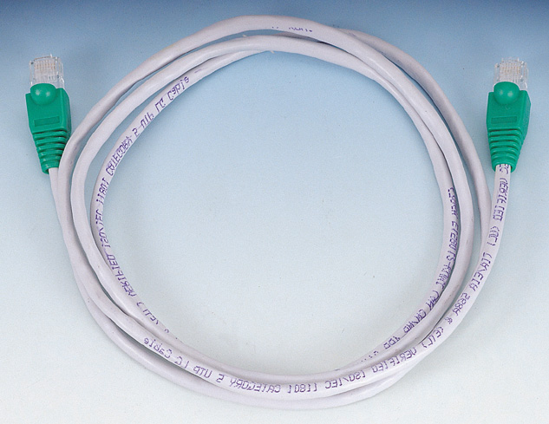

Network Media
LAN Cable – UTP (Unshilded Twisted Pair)
명칭 : 10/100BASE-T
connector : RJ-45
연결 거리 : 100M
종류 : Straight-through Cable
Crossover Cable
Rollover Cable

Slide 31
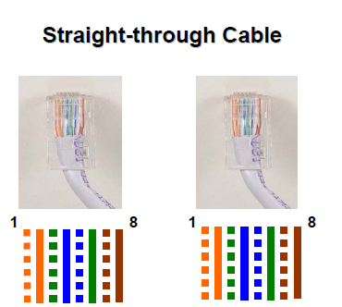


Network Media
1) UTP Straight-through cable (Direct cable)
Cable 10BaseT/
100BaseT Straight-through
Hub/Switch
Server/Router
Pin Label
1 RD+
2 RD-
3 TD+
4 NC
5 NC
6 TD-
7 NC
8 NC
Pin Label
1 TD+
2 TD-
3 RD+
4 NC
5 NC
6 RD-
7 NC
8 NC
Wires on cable ends are in same order

Slide 32
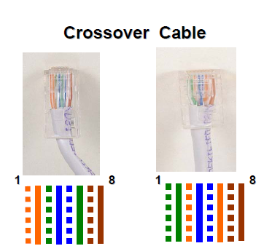
Network Media
2) UTP Crossover cable
Cable 10BaseT/
100BaseT Crossover
Hub/Switch
Hub/Switch
Pin Label
1 RD+
2 RD-
3 TD+
4 NC
5 NC
6 TD-
7 NC
8 NC
Pin Label
1 RD+
2 RD-
3 TD+
4 NC
5 NC
6 TD-
7 NC
8 NC
1 → 3, 2 → 6 wire를 크로스 시킨다.

Slide 33
Network Media
- 장비 별 UTP Cabling
Straight-through cable (Direct cable)
- Switch와 Router
- Switch와 PC
- Switch와 Server
- Hub와 PC
- Hub와 Server
2) Crossover cable
- Switch와 Switch
- Switch와 Hub
- Hub와 Hub
- Router와 Router
- PC와 PC
- Router와 PC

Slide 34
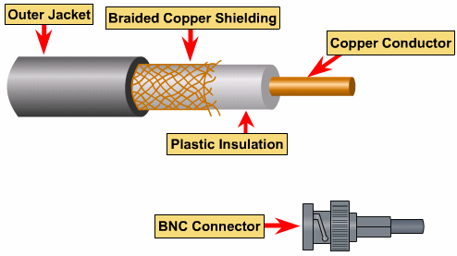
Network Media
- Coaxial cable (동축 케이블)
중심은 도체, 도체 주변은 유연한
플라스틱 절연체
망구조의 구리 혹은 금속 호일 절연체
→ cable내에서 두 번째 전선 역할,
중심 도체와 외부저항을 감소
- 최대 전송길이 : 500M
- 장점 : STP나 UTP 보다 전송거리가 길다.
광케이블보다 저렴하다.
- 단점 : 취급이 어렵다.
TP 케이블보다 취급이 어렵다.

Slide 35
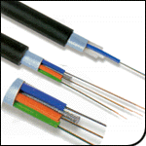
Network Media
- Fiber Optic (광 케이블)
- 전기 신호보다 빛을 통해 데이터를 전송하는 가장 효과적인
전송매체
- 장점 : 매우 높은 대역 용량 제공
빛을 통한 전송이기 때문에 신호 감쇠에 영향이 없다.
EMI 영향을 받지 않는다. 내구성이 좋다.
- 단점 : 설치가 어렵다.
cable 가격이 비싸다.
connector 가격이 비싸다.

Slide 36
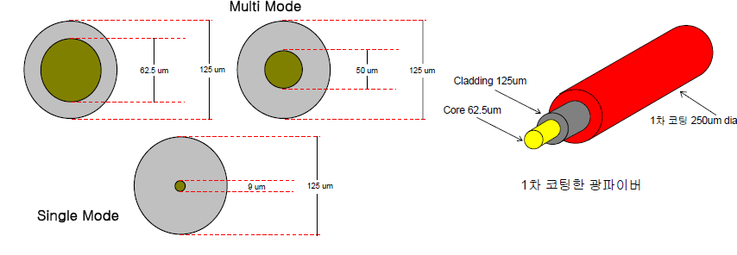
Network Media
- Fiber Optic (광 케이블)
1) Single mode : Core가 좁기 때문에 하나의 광 신호만 통과할 수 있다.
가장 큰 정밀도를 갖는다. 신호의 감쇄가 적기 때문에 원거리 용.
Multi mode 보다 비싸다. 이론상 50Gbps까지 전송 속도 가능.
2) Multi mode : Core가 넓기 때문에 복수의 광신호가 통과할 수 있다.

